Slide 1




종합예약 웹페이지 서비스
MSA기반 플러터(Dart)활용 자바(JAVA) 프론트엔드 백엔드 풀스택 웹(앱)개발
더조은 아카데미
Team
Clean Code-깔끔한 코드를 만들자
양재하/김하겸/오규원/문수현

Slide 2
목차
MSA기반 플러터(Dart)활용 자바(JAVA) 프론트엔드 백엔드 풀스택 웹(앱)개발
더조은 아카데미
프로젝트 개요
선정배경
기획의도
기대효과
팀 구성 및 역할
양 재 하
김 하 겸
오 규 원
문 수 현
개발환경
프론트엔드
백엔드
서버
프레임워크
공유&배포
프로젝트 수행경과
메인화면
회원가입
일반회원
사업자
매니저
게시판
자체 평가의견
Clean Code-깔끔한 코드를 만들자

Slide 3
프로젝트 개요
서비스 명: 예약 중개 플랫폼 “모두의 예약”
선정배경
소비자가 방문 편의성을 위해 예약하고 방문하는 것이 추세
판매자들도 데이터 집계와 관리 편의성을 위해 예약서비스를 많이 이용
실제 많이 이용하는 웹페이지 서비스 제작을 통해 다양한 기술 사용 경험 축적
기획의도
다양한 분야의 서비스를 1개의 웹페이지에서 쉽게 예약할 수 있는 Hub 플랫폼 제작
사용자 중심의 인터페이스와 효율적인 예약 시스템을 구축
필요한 기술들을 적용하여 기술의 이해도 숙련도 향상
기대효과
사용자의 예약서비스 이용 편의성 향상
소비지 종합 니즈 데이터 집계 가능
웹 개발자로서 역량 개발
Clean Code-깔끔한 코드를 만들자

Slide 4
팀 구성 및 역할
조장
양 재 하
회원가입
예약시스템
오 규 원
게시판
대시보드
문 수 현
서비스 항목
등록/관리
김 하 겸
이미지업로드
지도위치표시
메인 페이지
기획&설계
예약주문관리
검색
댓글
Clean Code-깔끔한 코드를 만들자

Slide 5
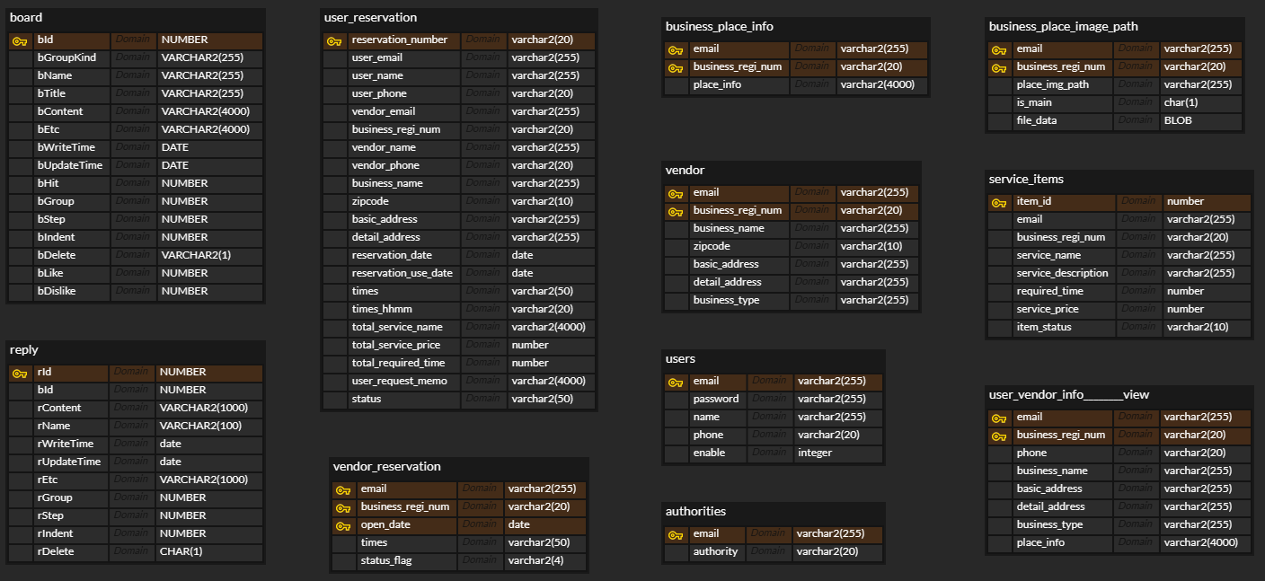
프로젝트 개요
ERD
Clean Code-깔끔한 코드를 만들자

Slide 6











개발환경
프레임워크
서버
API
백엔드
공유&배포
프론트엔드
Clean Code-깔끔한 코드를 만들자

Slide 7
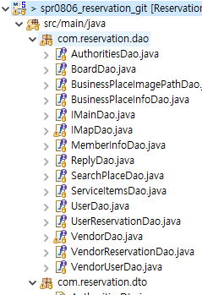
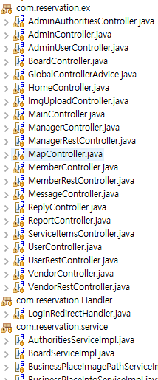
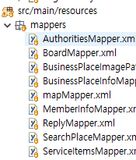
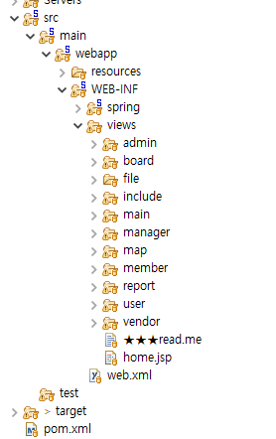
프로젝트 수행경과
프로젝트 파일 구조도
스프링 레거시 프로젝트
MODEL2 MVC패턴
Clean Code-깔끔한 코드를 만들자

Slide 8
프로젝트 수행경과
스프링 시큐리티 권한 구조
운영자
관리자
사업자
회원
비회원
ROLE_ADMIN
ROLE_MANAGER
ROLE_VENDOR
ROLE_MEMBER
ANONYMOUS
Clean Code-깔끔한 코드를 만들자

Slide 9
프로젝트 수행경과
웹페이지 구조도
지도로
업체 검색
업체정보
예약서비스
선택
예약정보
입력
예약완료
예약리스트
회원가입
회원정보
가입완료
비밀번호
변경
예약장소검색
회원 탈퇴
일반회원
주문내역
보기
회원 전환
비밀번호
변경 /탈퇴
사업장
등록/수정
권한확인
내 사업장
정보
일일/월별 스케줄관리
스케줄 관리
예약 내역
보기
메인
사업자
내 사진첩
관리하기
사진 등록/수정 관리
비밀번호
변경 /탈퇴
비밀번호
변경
내 서비스
등록
회원 탈퇴
서비스
등록
예약 내역
보기
서비스
리스트
서비스
수정
로그인
공지사항/
자유게시판
예약내역
리스트
게시글
등록
게시글
수정
게시판
게시글
보기
답글 게시물
매니저
공지사항/
자유게시판
게시판
게시글
등록
게시글
수정
게시글
보기
답글 게시물
게시판
회원관리
게시판
게시판
비밀번호
변경 /탈퇴
비밀번호
변경
회원 탈퇴
관리자
Clean Code-깔끔한 코드를 만들자

Slide 10
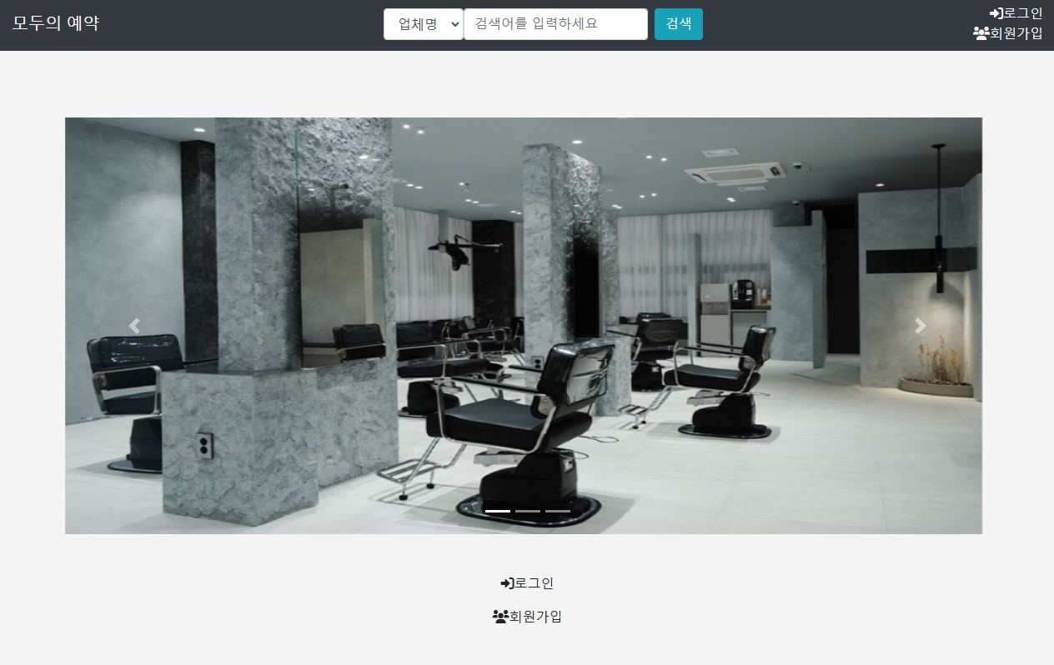
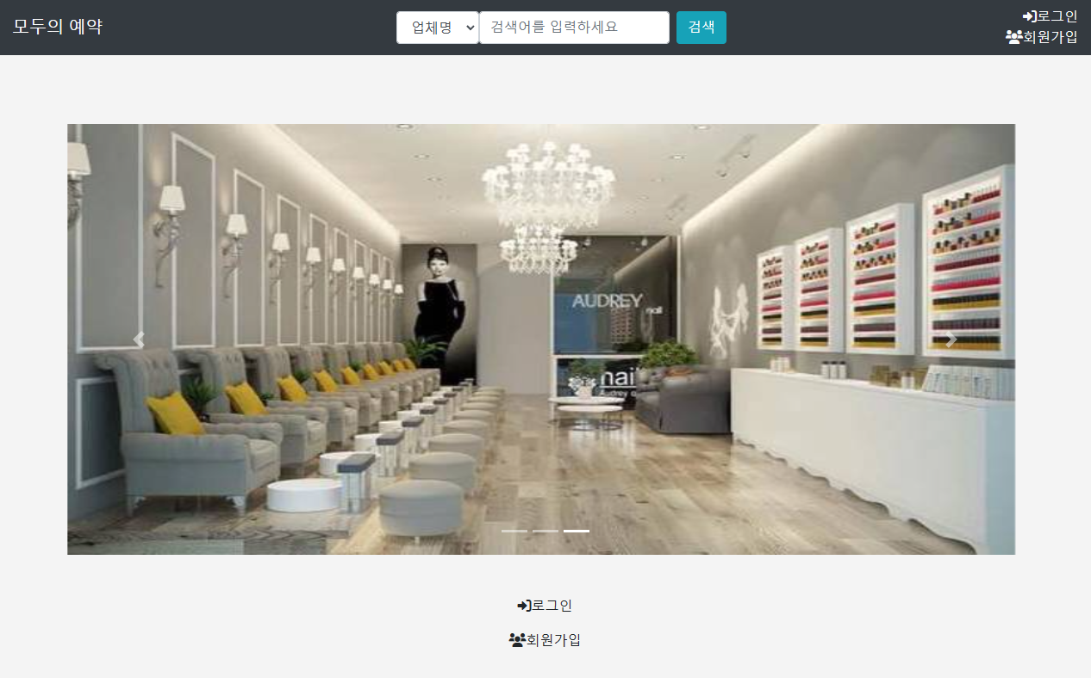
프로젝트 수행경과
메인화면
Clean Code-깔끔한 코드를 만들자

Slide 11
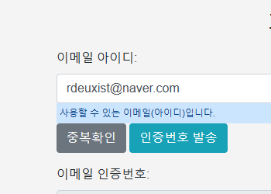
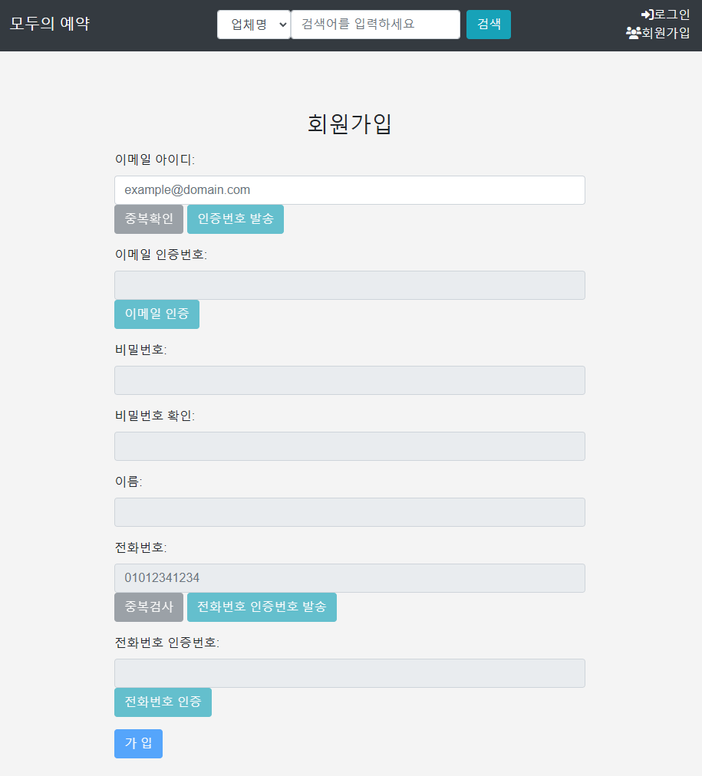
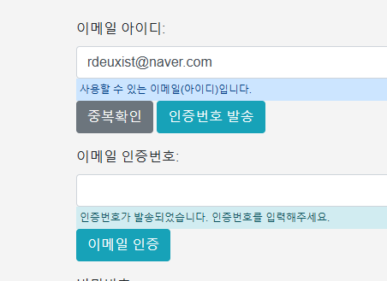
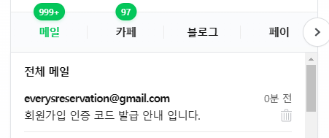
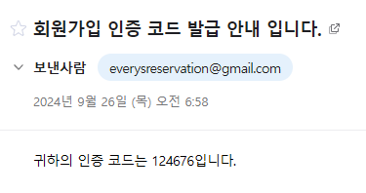
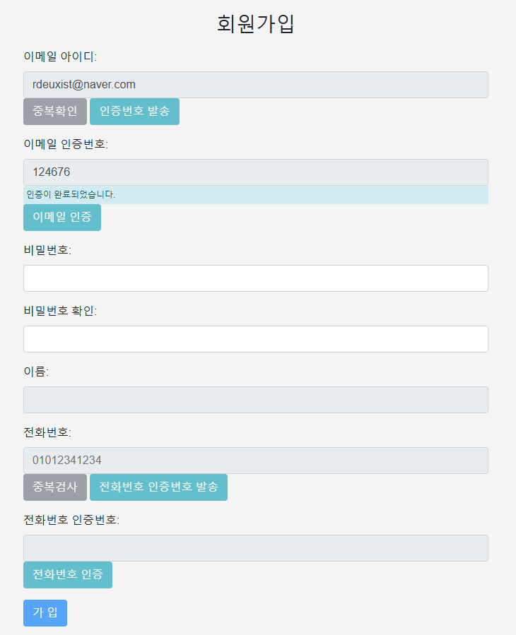
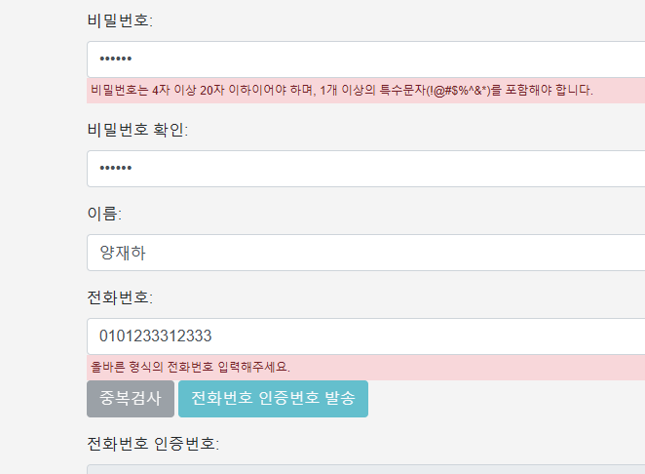
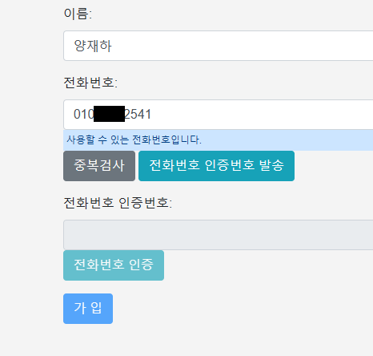
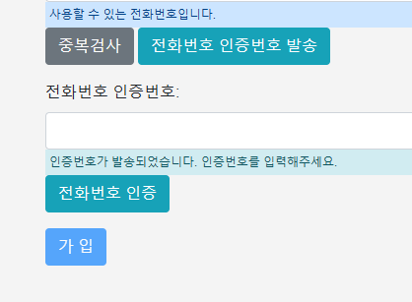
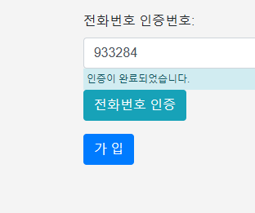
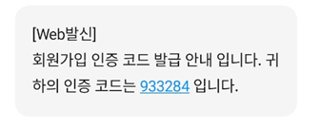
프로젝트 수행경과
Ajax
이메일(아이디), 전화번호 중복 검사
회원가입
Spring Security
권한 관리 및 비밀번호 암호화
API
JavaMail API를 활용한 이메일, sms인증,
정규식
ID P/W 입력양식 표준화
Cool SMS API를 활용한 sms인증,
Clean Code-깔끔한 코드를 만들자

Slide 12
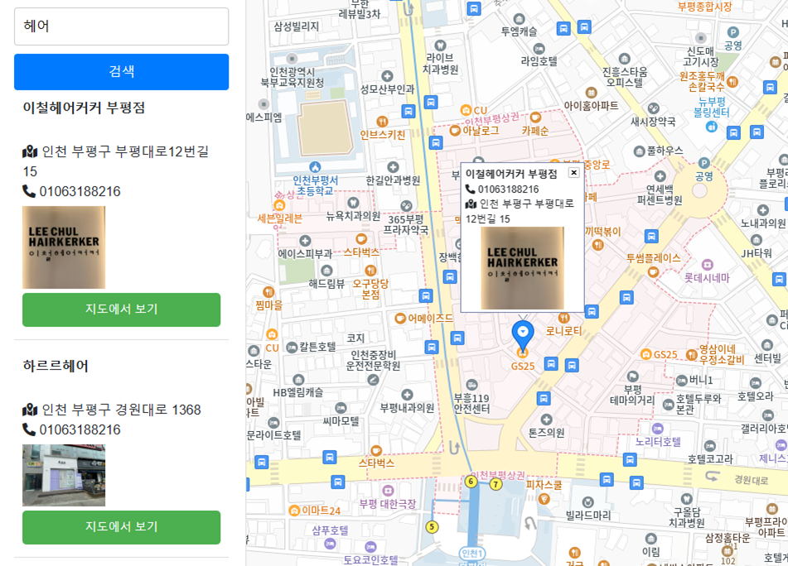
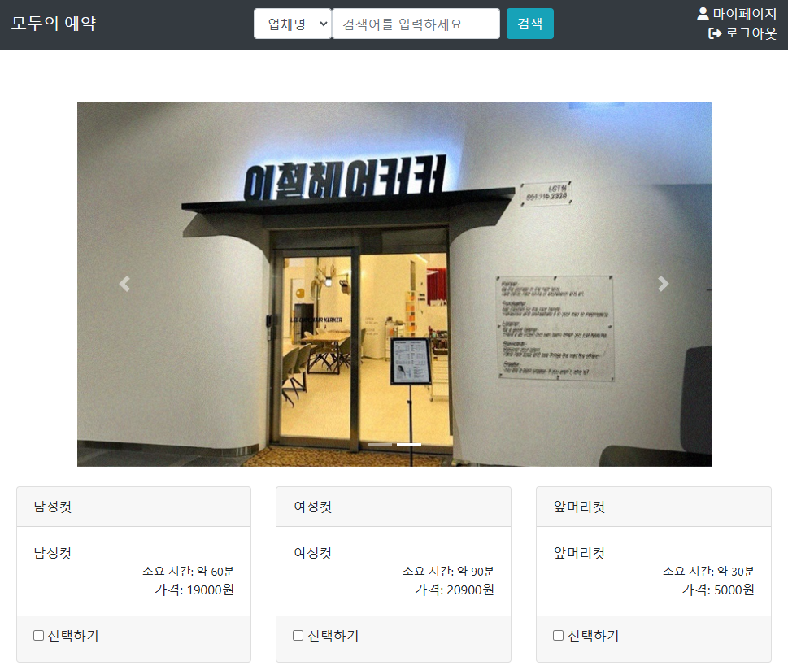
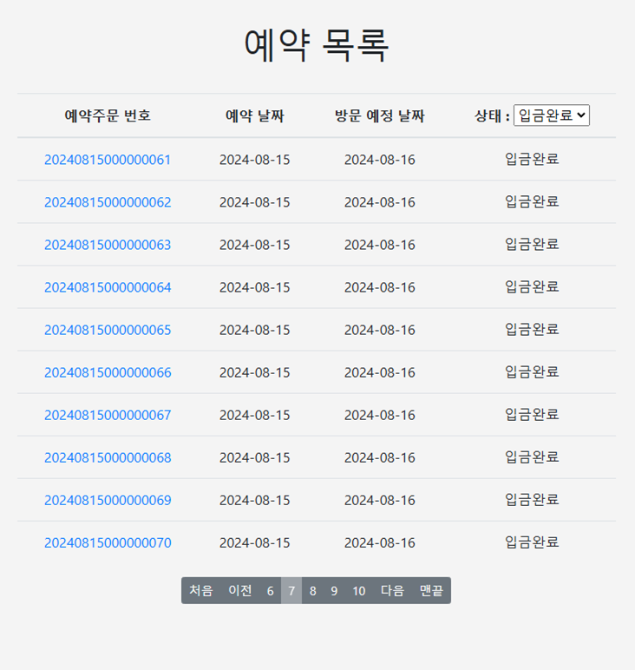
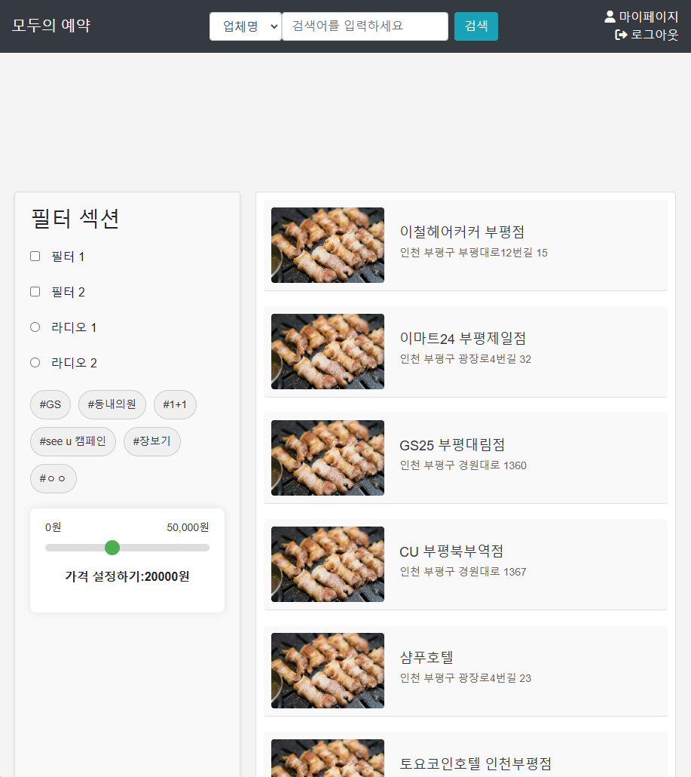
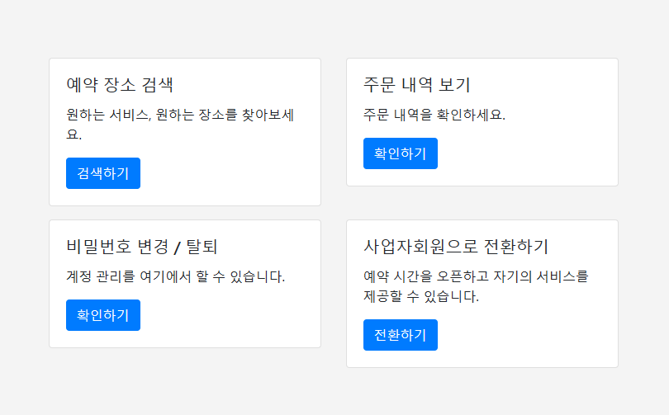
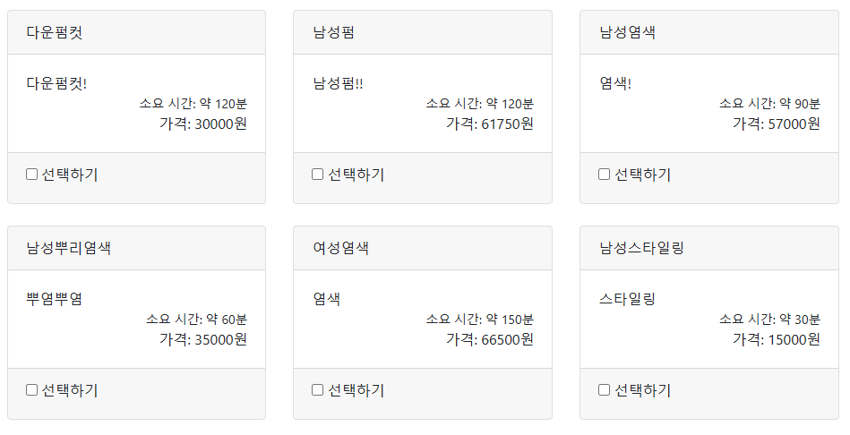
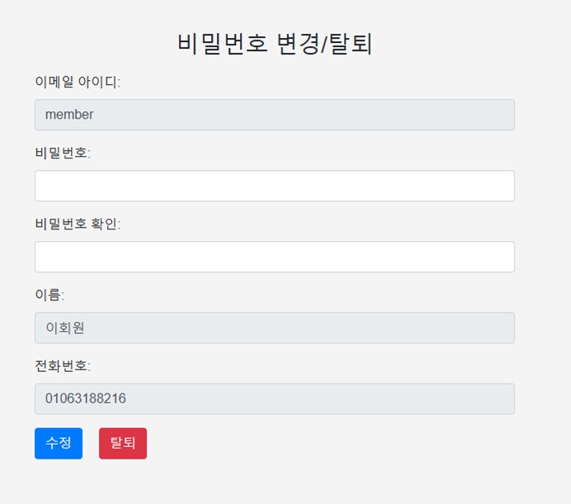
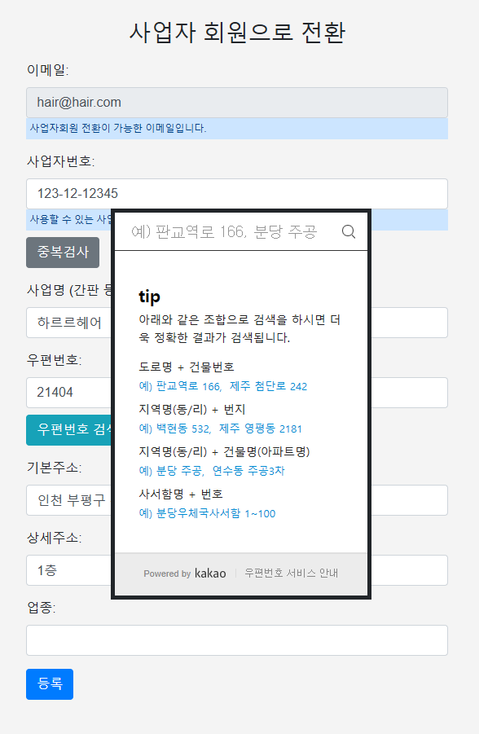
프로젝트 수행경과
일반 회원 마이페이지
예약장소 검색
주문내역보기
메인화면
비밀번호 변경/탈퇴
사업자 회원 전환
Daum Postcode API를 활용한주소 입력(사업자전환시)
Clean Code-깔끔한 코드를 만들자

Slide 13
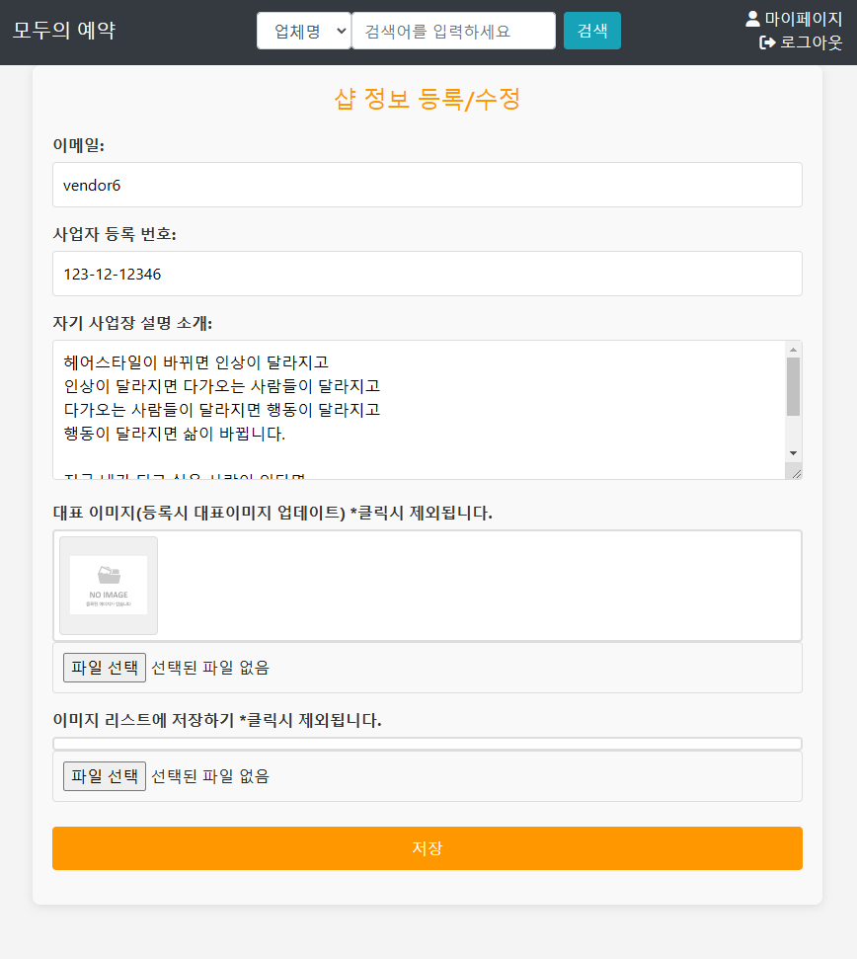
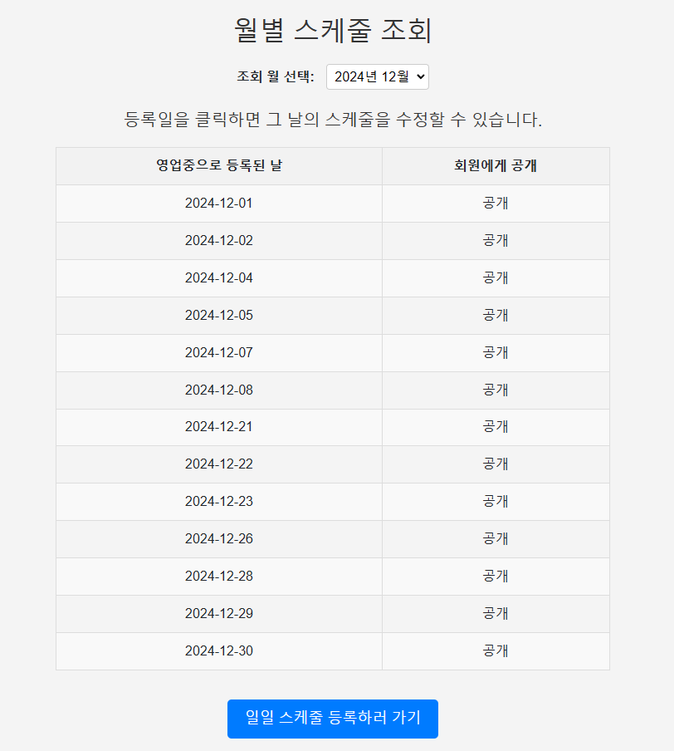
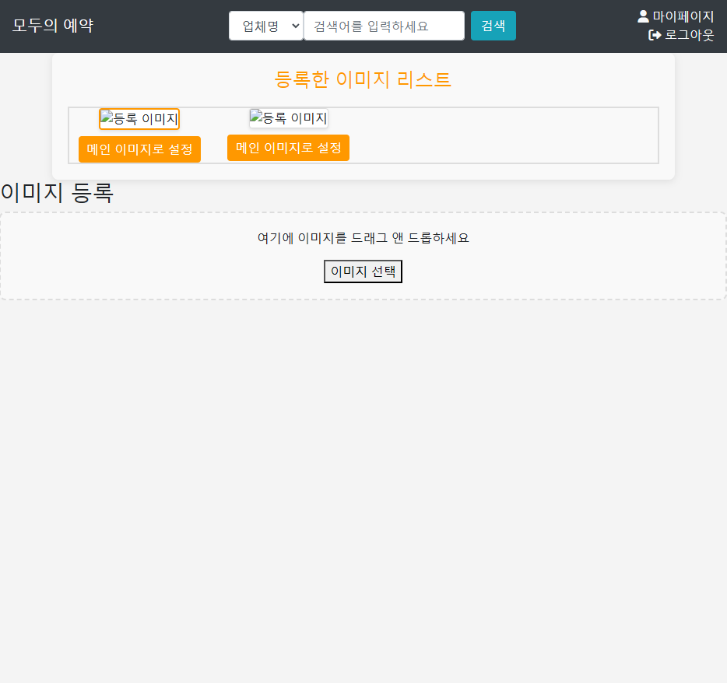
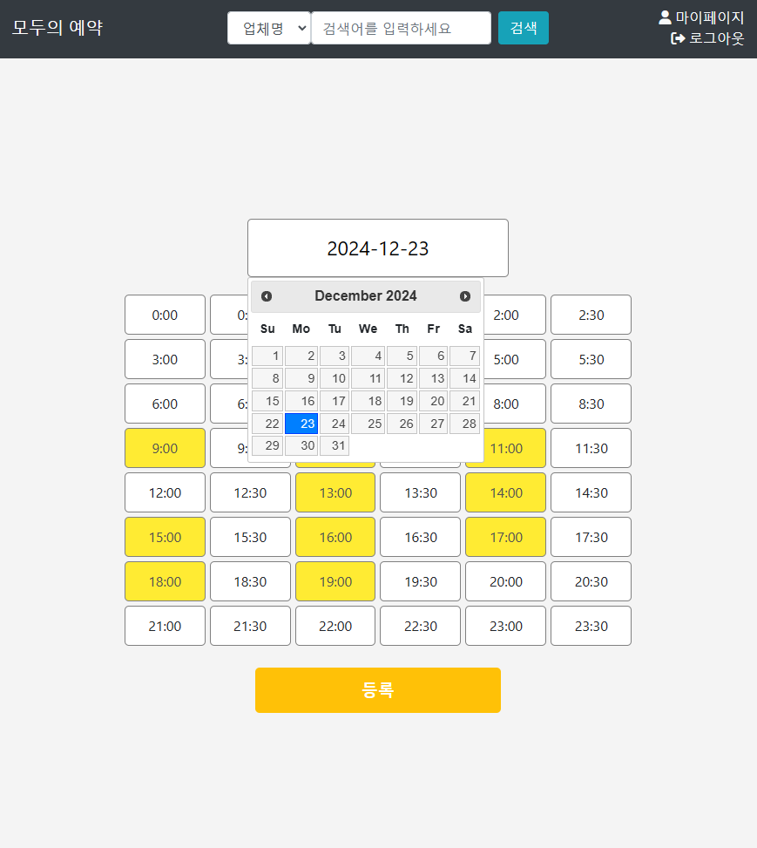
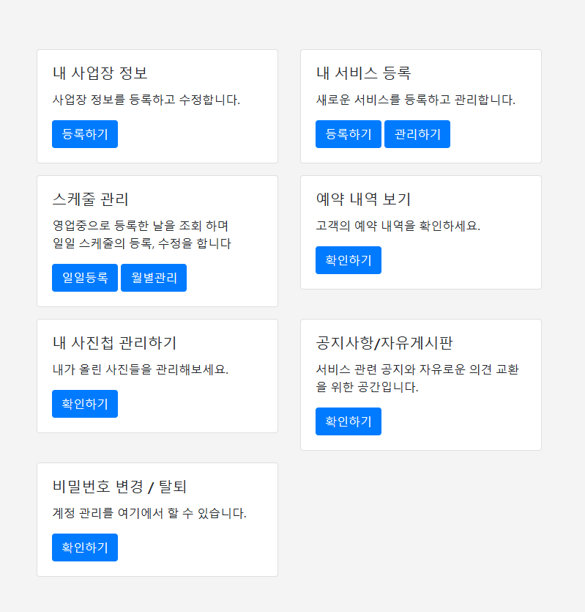
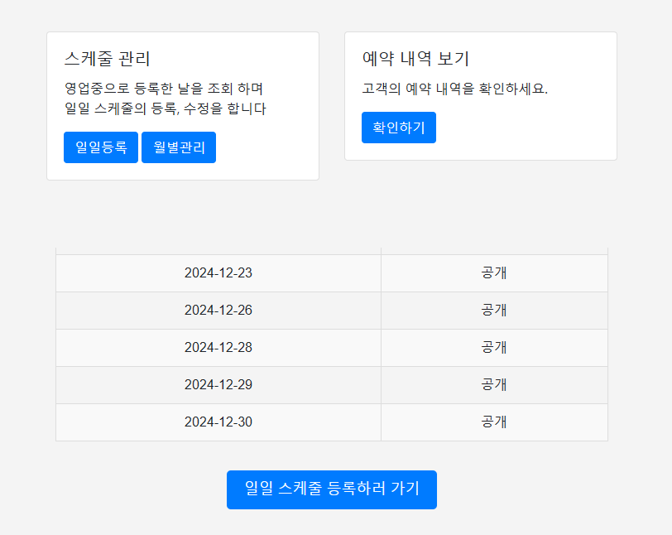
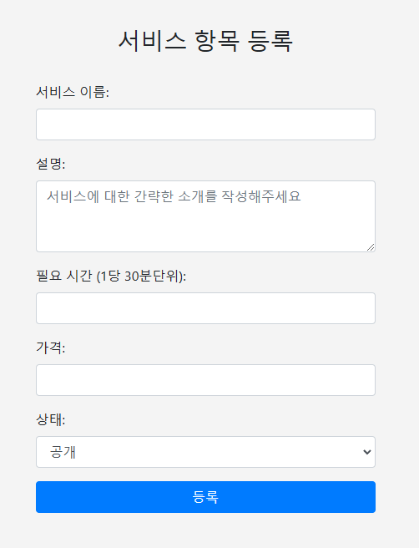
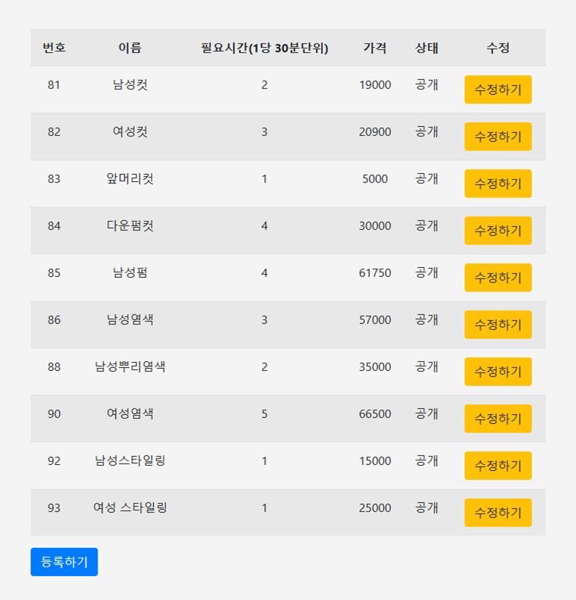
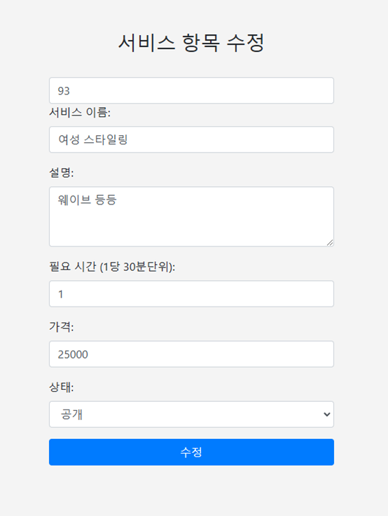
프로젝트 수행경과
사업자 마이페이지
내 사업장 정보
스케줄 관리
내 사진첩 관리하기
메인화면
비밀번호 변경/ 탈퇴
내 서비스 등록
예약 내역 보기
Clean Code-깔끔한 코드를 만들자

Slide 14
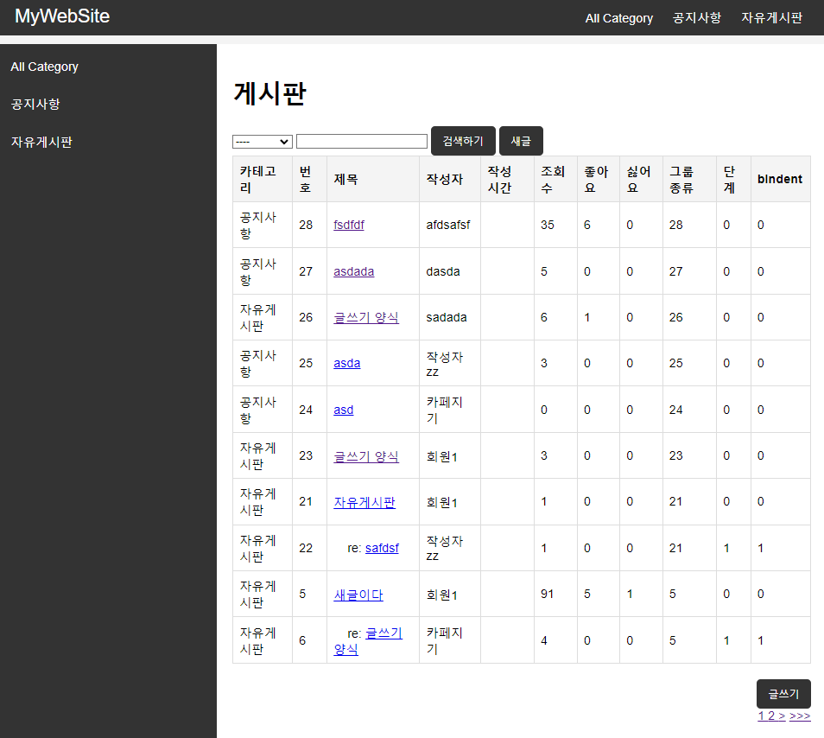
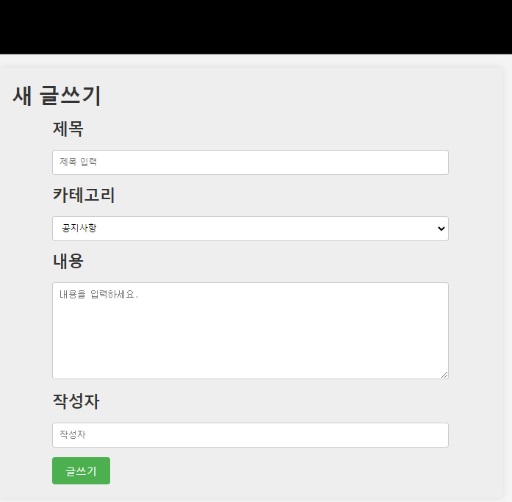
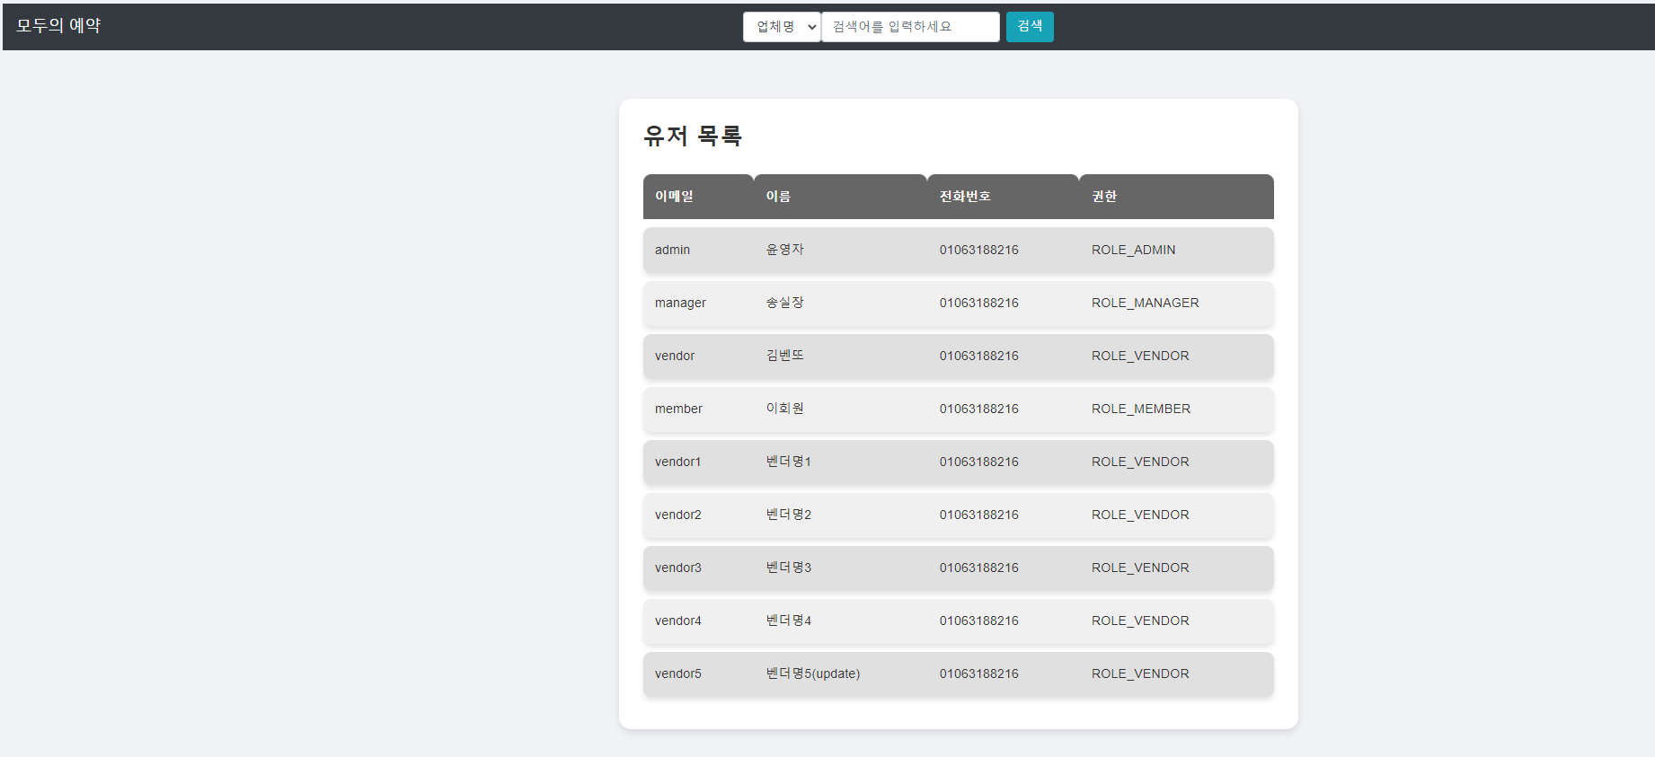
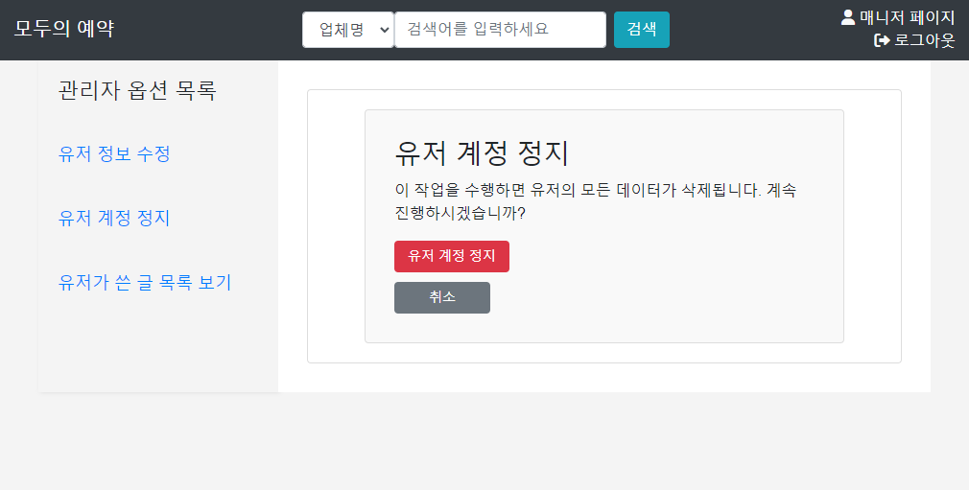
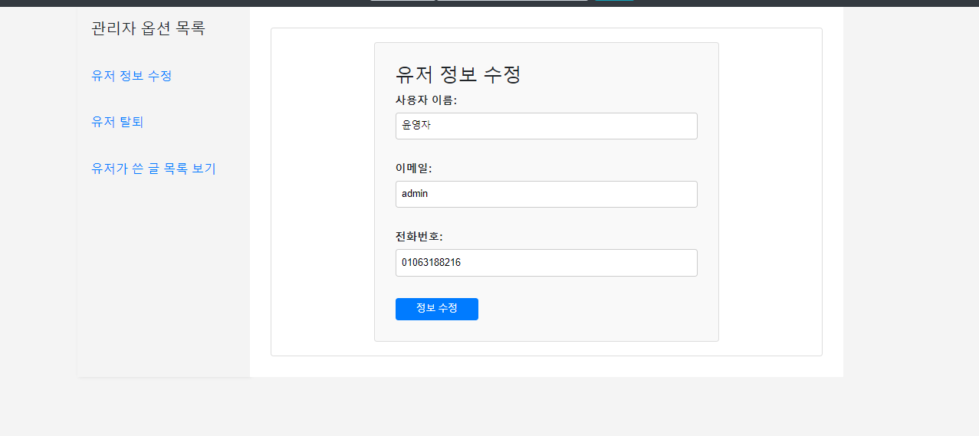
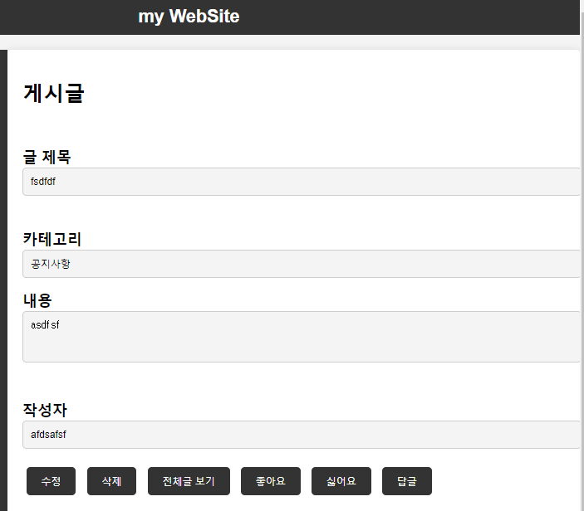
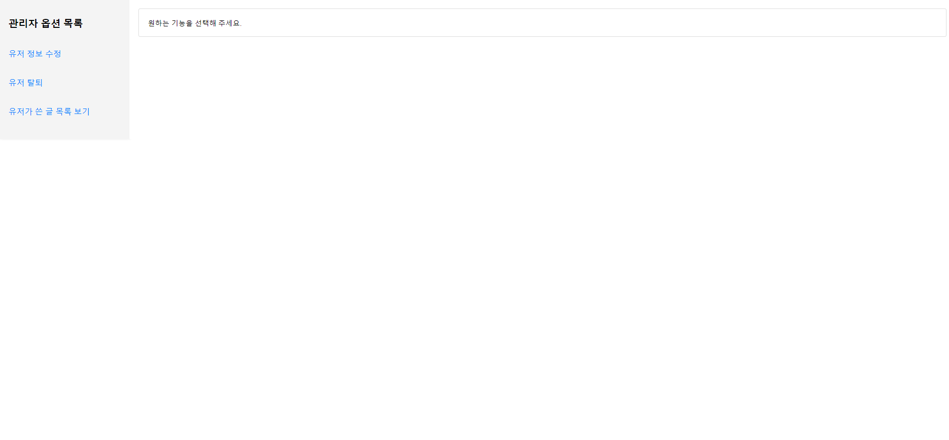
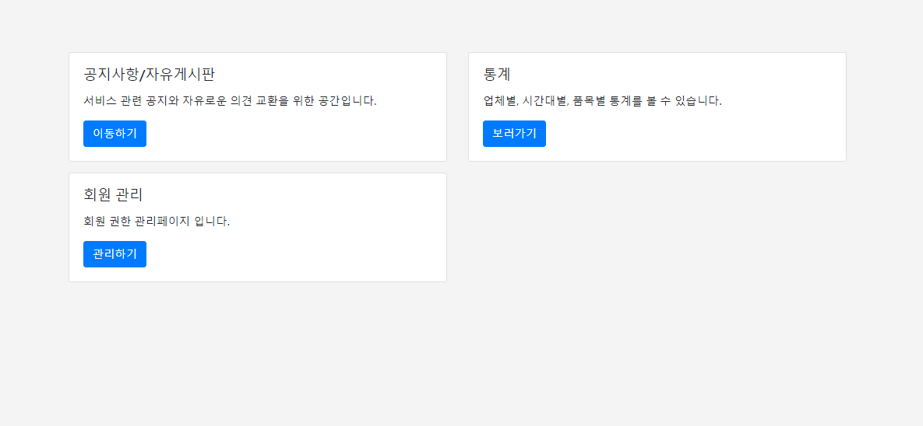
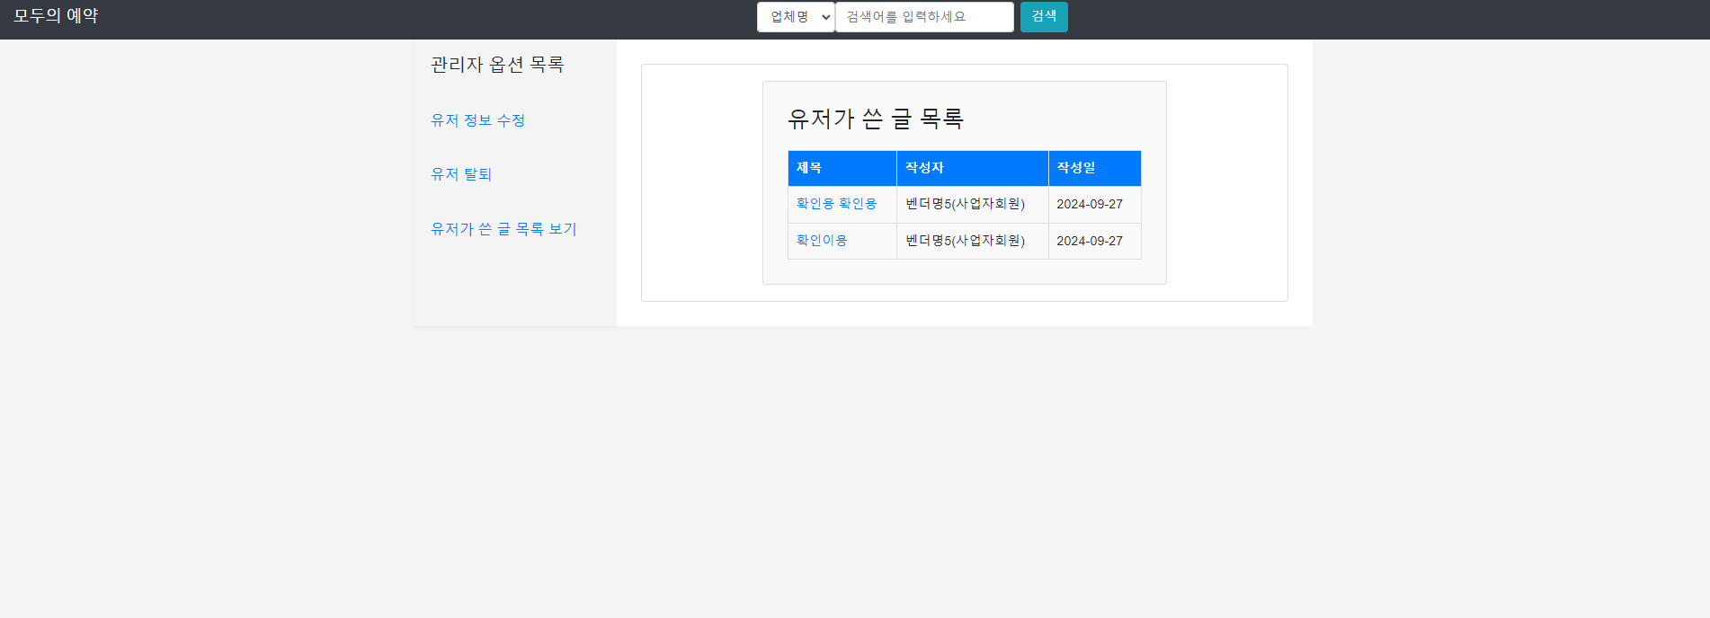
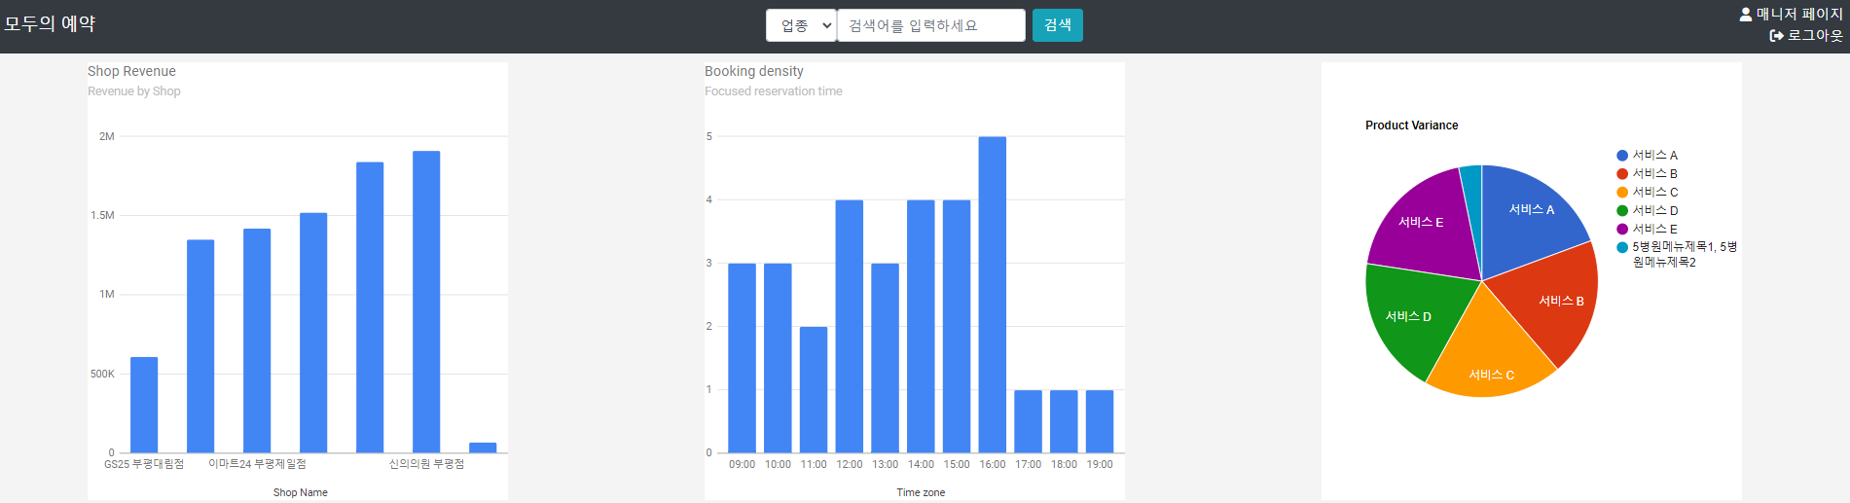
프로젝트 수행경과
매니저 회원 마이페이지
공지사항/자유게시판
회원관리
메인화면
통계
Clean Code-깔끔한 코드를 만들자

Slide 15
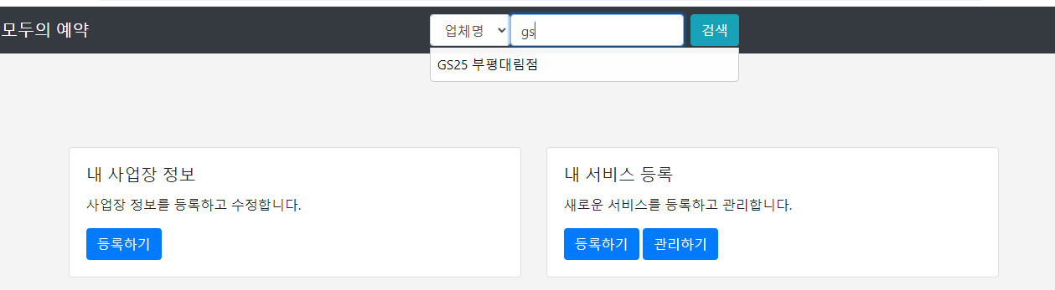
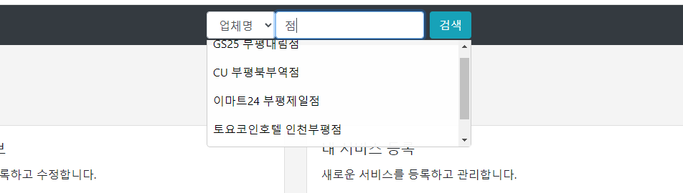
프로젝트 수행경과
자동완성 기능
Clean Code-깔끔한 코드를 만들자

Slide 16
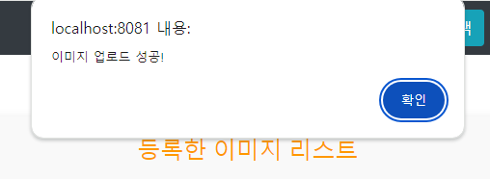
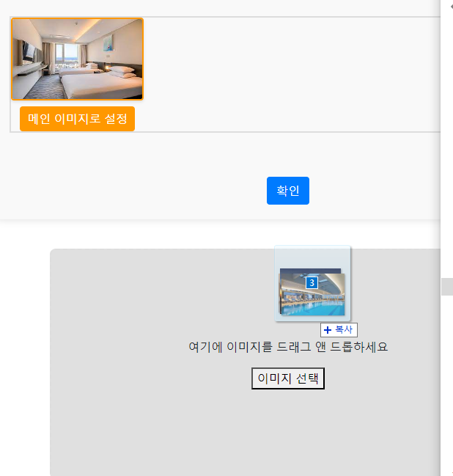
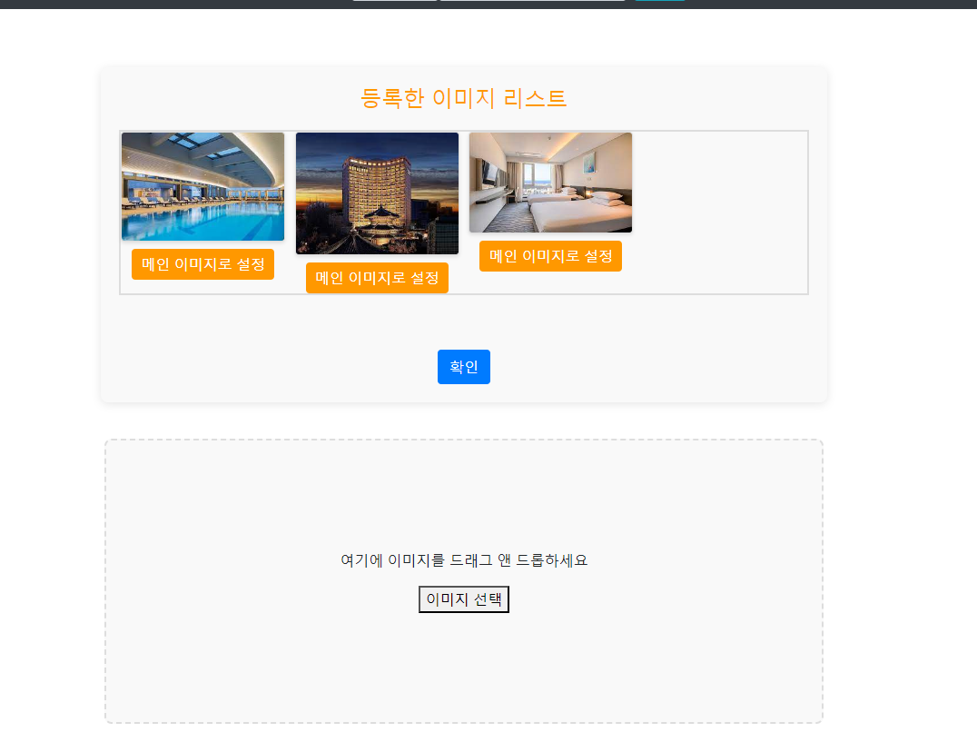
프로젝트 수행경과
이미지 드래그 앤 드롭 기능
Clean Code-깔끔한 코드를 만들자

Slide 17






프로젝트 수행경과
좋아요 알림
게시글 CRUD
게시판
답글
메인화면
카테고리 별 게시글 표시
댓글./대댓글
Clean Code-깔끔한 코드를 만들자

Slide 18
경청해 주셔서 감사합니다.
Clean Code-깔끔한 코드를 만들자

